Slide 1
ESCUELA POLITÉCNICA DEL EJÉRCITO
DEPARTAMENTO DE CIENCIAS HUMANAS Y SOCIALES
MODALIDAD A DISTANCIA
PREDEFENSA DE LA TESIS DE GRADO
PREVIO LA OBTENCIÓN DEL TÍTULO DE:
LICENCIADO EN ADMINISTRACION EDUCATIVA
DIRECTOR: Dr. Orestes Jiménez CODIRECTOR: Dr. Fabián del Pozo
AUTOR:
JULIO ANIBAL PAZMIÑO VACA
SANGOLQUÍ- ECUADOR
AGOSTO 2012

Slide 2
TEMA:
“guía didáctica para el uso del manual de procedimientos de la dinapen para los policías que realizan capacitación en las escuelas y colegio”

Slide 3
INDICE
Planteamiento del Problema
Formulación del Problema
Justificación e Importancia
Objetivos
Preguntas de Investigación
Marco Teórico
Marco Metodológico
Hipótesis de Trabajo
Población y Muestra
Operacionalización de Variables
Ejemplo de Procesamiento de datos ITEM 02
Resultado General de la observación
Encuesta DINAPEN policias
Comprobación de Hipótesis
Conclusiones y Recomendaciones
Propuesta Alternativa
Importancia
Objetivos de la Propuesta
Ejemplar de Planificación Curricular
Fotografias
CARÁTULA

Slide 4
PLANTEAMIENTO DEL PROBLEMA
No existen herramientas metodológicas que permitan a los policías de la dinapen capacitar adecuadamente en las escuelas y colegios
Toda sociedad tiene entre sus preocupaciones mas urgentes y necesarias están el bienestar de sus integrantes
DIAGNÓSTICO
SE TRABAJE EN LA PREVENCIÓN EN ESCUELAS Y COLEGIOS
INDICE

Slide 5
FORMULACIÓN DEL PROBLEMA
¿Cómo elaborar una guía didáctica para ser aplicado por los elementos policiales de la DINAPEN en las capacitaciones a escuelas y colegios sobre la aplicación del Manual de Procedimientos en los casos de niñez y adolescencia?
INDICE

Slide 6
JUSTIFICACIÓN E IMPORTANCIA
Justificación:
Que los policías de la DINAPEN no tienen herramientas didácticas adecuadas para sus capacitaciones en escuelas y colegios
Importancia:
Entregar a los elementos policiales una herramienta didáctica que le sirva a guía en los talleres de capacitación.
INDICE

Slide 7
GENERAL
Desarrollar el marco teórico que permita fundamentar todo el proceso de la investigación para la elaboración de una guía didáctica.
Tabularlos datos de la encuesta a los elementos policiales para tomar decisiones sobre la elaboración de la guía didáctica como herramienta metodológica
Elabora una guía didáctica con estrategias metodológicas para ser aplicado por los policías especializados en niñez y adolescencia en las capacitaciones a escuelas y colegios.
ESPECÍFICOS
OBJETVOS
Elaborar una guía didáctica para el uso del Manual de Procedimientos por parte de los policías de la DINAPEN en sus capacitaciones a escuelas y colegios
Investigar la efectividad del uso del Manual de Procedimientos de la DINAPEN a través de una encuesta a los elementos policiales especializados en niñez y adolescencia.
INDICE

Slide 8
¿Cuáles son las estrategias metodológicas que utilizan los elementos policiales de la DINAPEN en sus capacitaciones?
¿Qué campos sociológicos y psicológicos abarcan los talleres de capacitación en los casos de niñez y adolescencia?
PREGUNTAS DIRECTRICES DE INVESTIGACIÓN
¿Cuáles son las características fundamentales de la población objeto en las capacitaciones?
INDICE

Slide 9
MARCO TEÓRICO
UNIDAD I: INTRODUCCIÓN
La DINAPEN y la normativa legal vigente
Fundamento legal de la DINAPEN
Servicios que preta
UNIDAD II: MIS DERECHOS
Los derechos del niño
La Constitución de la Republica del Ecuador en temas de niñez
El Código de la niñez y adolescencia
UNIDAD III: ESTRATEGIAS DE CUIDADO Y SEGURIDAD
¿Qué es la seguridad ciudadana?
Importancia de la participación de la comunidad en la prevención
Medidas de seguridad
UNIDAD IV: FORMACIÓN Y REALIDAD PSICOSOCIAL DE NNA
Psicología y seguridad
Psicología para la seguridad de NNA
Dimensión teórica-práctica
INDICE

Slide 10
MARCO METODOLÓGICO
TIPOS DE INVESTIGACIÓN
MÉTODOS DE INVESTIGACIÓN
Descriptiva: diagnosticar conocimientos acerca de las variables.
Inductivo se llevó a cabo la observación, análisis, registro
Deductivo: observación, sacar resultados para encontrar soluciones
De Campo: Elementos policiales e las escuelas y colegios
Científico se utilizó información relevante y fidedigna
Documental: textos, netgrafías e internet.
TÉCNICAS DE INVESTIGACIÓN
Observación: percibir en forma directa el problema.
Encuesta: se aplicó un cuestionario.
INDICE

Slide 11
HIPÓTESIS DE TRABAJO
Las estrategias de cuidado y seguridad que se encuentran en el manual de procedimientos policiales de la DINAPEN influyen en la formación y realidad psicosocial para el Buen Vivir de la niñez y adolescencia ecuatoriana
Variable Independiente: estrategias de cuidado y seguridad
Variable Dependiente: formación y realidad psicosocial de NNA
INDICE

Slide 12
POBLACIÓN
Sujetos de Investigación:
Elementos policiales de la DINAPEN= 110
Total= 110
MUESTRA
Se aplicó la Muestra no probabilística
por conveniencia porque la población es pequeña.
INDICE

Slide 13
OPERACIONALIZACIÓN DE VARIABLES
INDICE

Slide 14
VARIABLE INDEPENDIENTE
VARIBALES |  | DIMENSIÓN | INDICADOR | TÉCNICA
 | Estrategias de seguridad y cuidado | violencia | . Familia . Comunidad | Encuesta
 |  | Prevención (instructiva) | . Lúdico . Pedagógico
 |  | Políticas de seguridad | . Maltrato . Explotación sexual . Consumo de sustancias psicotrópicas . Explotación laboral
INDEPENDIENTE
INDICE

Slide 15
VARIABLE DEPENDIENTE
VARIALE | DIMENSIÓN | INDICADOR | TÉCNICA
Formación y realidad psicocial de niños y adolescentes | Psicológica | Seguridad Confianza | Encuesta
 | Social | Relaciones humanas Comunicación
INDICE

Slide 16
ITEM 02. La DINAPEN realiza acciones para disminuir el maltrato de los NNA a través de las capacitaciones en las escuelas y colegios
Cuadro 04. Frecuencias de la pregunta 02 del cuestionario
 | alternativas | frecuencia | porcentaje | porcentaje válido | porcentaje acumulado
 | Nunca | 3 | 2,7 | 2,7 | 2,7
 | Rara vez | 13 | 11,8 | 11,8 | 14,5
 | A veces | 26 | 23,6 | 23,6 | 38,2
 | A menudo | 45 | 40,9 | 40,9 | 79,1
 | Siempre | 23 | 20,9 | 20,9 | 100,0
 | Total | 110 | 100,0 | 100,0
INDICE

Slide 17
ITEM 02.
Preguntados los encuestados de si la DINAPEN hace algo para disminuir el maltrato infantil, el 40% dijo que a menudo, mientras que otro 23% dice que a veces. Aquellos que dijeron siempre son el 20%. Por otro lado, un 11% afirmó que rara vez la DINAPEN realiza tales actividades, y apenas el 2% de los policías encuestados dijo que nunca.
INDICE

Slide 18
ENCUESTA
n.º | cuestionario | alternativas
 |  | S [5] Siempre | AM [4] A menudo | AV [3] A veces | RV [2] Rara vez | N [1] Nunca
 | VIOLENCIA
1 | ¿Nuestra idiosincrasia, nuestra forma de ser como familias, incide en el maltrato infantil en nuestra sociedad?
2 | La dinapen realiza acciones para disminuir el maltrato de los NNA a través de la capacitación a la comunidad en las escuelas y colegios
 | INSTRUCTIVA
3 | ¿Deben existir actividades lúdicas, en la guía didáctica, que permita al policía de la dinapen llegar de mejor manera a los NNA?
4 | La guía didáctica será una herramienta importante para los capacitadores de la dinapen en las escuelas y colegios
 | POLÍTICAS SOBRE SEGURIDAD
5 | ¿Se podría reducir el maltrato a través de la capacitación en las escuelas y colegios a los NNA?
6 | Existe preocupación por parte de los policías de la dinapen que realizan capacitación en prevenir la explotación sexual a los NNA, en las escuelas y colegios
7 | Es importante capacitar a la comunidad educativa en temas de prevención sobre las sustancias psicotrópicas en las escuelas y colegios
8 | ¿La dinapen, ha capacitado en las escuelas y colegios sobre explotación laboral?
 | PSICOLOGICA
9 | La inseguridad en la que vivimos, podría reducirse con capacitación y prevención en escuelas y colegios y una guía didáctica para los policías podría ayudar
10 | ¿Existe seguimiento a las escuelas y colegios que han sido capacitadas, para conocer sus inquietudes, y fortalecer con otras capacitaciones?
 | SOCIAL
11 | Recibe la dinapen oficios para ir a capacitar en las escuelas y colegios sobre derechos a la niñez y adolescencia
12 | ¿La comunidad mira positivamente el proceso de capacitación, por parte de los policías, de la dinapen en las escuelas y colegios?
INDICE

Slide 19
COMPROBACIÓN DE HIPÓTESIS
Las estrategias de cuidado y seguridad que se encuentran en el manual de procedimientos policiales de la DINAPEN influyen en la formación y realidad psicosocial para el Buen Vivir de la niñez y adolescencia ecuatoriana
Después de observar los datos de resultados y de la encuesta se comprueba la hipótesis:
No utilizan Herramientas didácticas
Estrategias Metodológicas no contribuyen a las capacitaciones en escuelas y colegios
No se respeta el desarrollo psicosocial de los NNA
La hipótesis de trabajo queda demostrada .
Es pertinente plantear una propuesta alternativa.
INDICE

Slide 20
RECOMENDACIONES:
CONCLUSIONES:
Hay que desarrollar herramientas de apoyo -guías didácticas- para los policías encargados de las capacitaciones.
Aunque es lo deseable, no es esencial en un policía la capacitación; mas si es fundamental que el policía sepa diferenciar lo que es prevenir en escuelas y colegios.
Que se elabore políticas institucionales de capacitación en prevención en escuelas y colegios.
Que los policías utilicen herramientas didácticas en sus capacitaciones, e incluso utilicen una guía en su planificación.
Al ser la policía una institución preventiva eminentemente , así se estipula e la Constitución y en la normativa institucional poco se hace al respecto.
Los policías encargados de la capacitación no van mas allá de lo que se les obliga a hacer.
Que la mitad de los policías asegure que solamente a veces y rara vez exista una preparación para dar las charlas en las escuelas y colegios sin material, sin guía; evidentemente la otra mitad si planifica, no relacionar la práctica con la teoría pone entredicho ya no solo las capacitaciones sino el cumplimiento del mandato estipulado en la visión institucional.
Cuando apenas el 23% de encuestados afirma que a veces se realiza capacitaciones en la escuelas y colegios para prevenir el maltrato , debido a varios factores, entre ellos el no contar con materiales de apoyo, no obliga a elaborar esas herramientas.
INDICE
Notes:
de destezas

Slide 21
CONCLUSION FINAL
RECOMENDACIÓN FINAL
Todo esto nos hace llegar a una conclusión fundamental:
Que los policías de la DINAPEN encargados de las capacitaciones en escuelas y colegios tiene predisposición para trabajar el manual de procedimientos en las instituciones educativas y en la comunidad, pero no en el nivel deseable por las limitaciones logísticas, económicas y la falta de herramientas de apoyo didáctico
Todo esto nos hace llegar a una recomendación fundamental:
Que los policías de la dinapen encargados de las capacitaciones en escuelas y colegios tiene predisposición para utilizar la Guía Didáctica en las capacitaciones sobre el manual de procedimientos en las instituciones educativas y en la comunidad.
INDICE
Notes:
de destezas

Slide 22
PROPUESTA ALTERNATIVA
ELABORACIÓN DE UNA GUÍA DIDÁCTICA DE APLICACIÓN DEL MANUAL DE PROCEDIMIENTOS DE LA DINAPEN EN LAS CAPACITACIONES EN ESCUELAS Y COLEGIOS
INDICE

Slide 23
IMPORTANCIA
La guía didáctica está diseñada para que sea desarrollada en grupos de trabajo y con la ayuda de un instructor, que será el policía de la dinapen. Además puede ser útil para quienes realicen talleres sobre el manual de procedimientos y para la comunidad en general que desee profundizar los aspectos que tiene en su manual como normas de seguridad ciudadana.
La guía didáctica está constituida por once procedimientos policiales en casos de niños, niñas y adolescentes. Puede ser útil para quienes desarrollen talleres sobre el manual de procedimiento de la dinapen donde se encuentren involucrados niños, niñas y adolescentes.
INDICE

Slide 24
OBJETIVO GENERAL DE LA PROPUESTA
Elaborar una guía didáctica para ser utilizado por los elementos policiales de la dinapen en las capacitaciones que realizan en las escuelas, colegios a nivel nacional sobre la aplicación del manual de procedimientos policial en los casos que involucran a niños, niñas y adolescentes.
INDICE

Slide 25
MÓDULO 1: DELITOS Y CONTRAVENCIONES
CONTENIDOS:
Cuando se trate de una infracción —delito y contravención— flagrante
Cuando se trate de una infracción —delito y contravención— no flagrante
Procedimiento policial en caso de violación como delito flagrante
Procedimiento policial en el caso de explotación sexual, turismo sexual
MÓDULO 2: RAPTOS Y PÉRDIDAS
CONTENIDO
Procedimiento policial en el caso de niños desaparecidos o perdidos
Procedimiento policial en el caso de rapto
Procedimiento policial en el caso de retención ilegal de un niño por parte de uno de sus progenitores
Procedimiento policial en el caso de inducción, consumo y comercialización de sustancias estupefacientes y psicotrópicas en la que son víctimas los niños
MÓDULO 3: JUEGO Y NO TRABAJO
CONTENIDO
Procedimiento policial en el caso de trabajo infantil prohibido
Procedimiento policial en el caso de niños en situación de abandono
Procedimiento policial en el caso de explotación laboral a niños
Procedimiento policial en el caso de estar involucrado un niño
INDICE

Slide 26
EJEMPLO DE APLICACIÓN DE LA GUIA DIDÁCTICA EN LA CAPACITACION EN UNA ESCUELA O COLEGIO
MODULO 1
DELITOS Y CONTRAVENCIONES
hora | actividad
08h00 - 08h15 | Presentación de los objetivos y de la agenda
08h15 - 08h30 | Presentación de los participantes
08h30 - 09h00 | 1. procedimiento policial cuando se trate de una infracción flagrante (dinámica: personaje a persona)
09h00 - 09h15 | Trabajo en grupo y explicación del procedimiento
09h15 - 09h45 | 2. procedimiento policial cuando se trate de una infracción no flagrante
09h45 - 10h00 | Trabajo en grupo y explicación del procedimiento
10h00 - 10h15 | Refrigerio
10h15 - 10h45 | 3. procedimiento policial en caso de violación como delito flagrante
10h45 - 11h00 | Trabajo en grupo y explicación del procedimiento
11h00 - 11h30 | 4. procedimiento policial en caso de explotación sexual, turismo sexual
11h30 - 11h45 | Trabajo en grupo y explicación del procedimiento
11h45 - 12h00 | Actividades de evaluación
INDICE

Slide 27
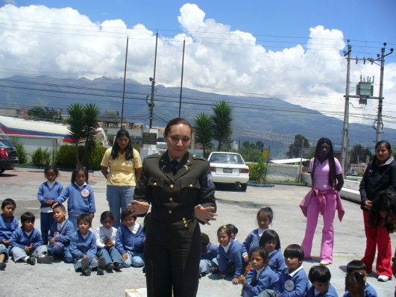
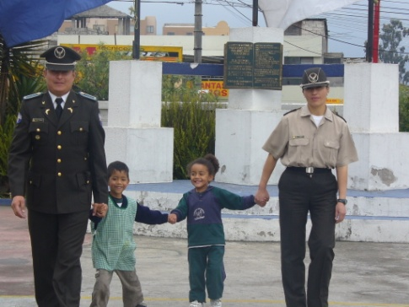
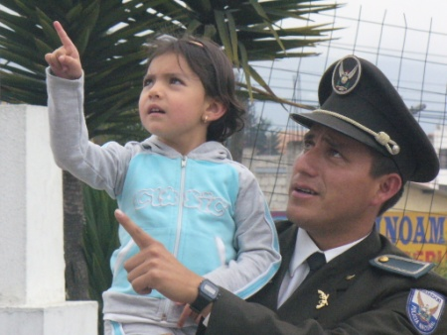
GRACIAS POR SU ATENCIÓN.
INDICE

